Slide 1

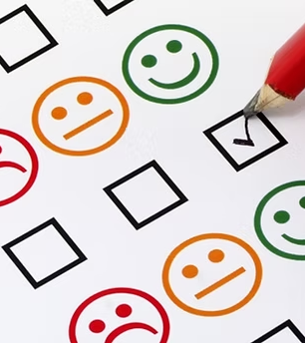
Før vi går i gang med vores nye forløb: fagevaluering

Slide 2
Identitet
CSN

Slide 3
Hvad er identitet?
Selve ordet "identitet" stammer fra den latinske rod idem, som betyder "den samme".
Når man taler om et menneskes identitet, fæster man sig altså ved, at der er noget ved personen, som "altid" er det samme. At være den samme henviser til følgende egenskaber:
1) At man er sin egen individualitet med et typisk særkende, f.eks. udseende, væremåde, sprog, stemme, kropssprog, humør, psyke osv. samt at man føler en selv-helhed i forhold til alle de roller, som man indtager i forskellige sammenhænge, relationer og situationer.

Slide 4
Hvad er identitet? II
2) At der er en væsentlig kontinuitet (dvs. følelse af fortsættelse og sammenhæng) i éns liv, selvoplevelse og selvopfattelse i dag, i går og i morgen.
  "Man skulle jo nødig vågne op i sin seng en morgen og pludselig tro, at man er sin lillebror!"
  Når jeg lukker øjnene og tænker tilbage på, da jeg var 7 år, så ved jeg, at det jeg husker, er "mine egne" erindringer.
3) At det billede man har af sig selv nogenlunde stemmer overens med det billede, andre har af én.

Slide 5
Hvad er identitet? III
4) Identitet har også at gøre med den livsfortælling, som vi og andre fortæller om os selv.
  Fortællingen er på en måde vores tolkning af det, vi har oplevet og erfaret gennem vores liv.
5) I et moderne post-traditionelt forbrugersamfund som det danske er en anden vigtig faktor, at vi definerer os ud fra vores forbrug, medier og livsstile - samt i lige så høj grad baserer vores identitet sig på de grupper og fællesskaber vi hører til.

Slide 6
identitet
Identitet handler om, hvem man er. Man kan pege på to væsentlige komponenter i identitet, nemlig
  1) éns selvbillede, som handler om vores subjektive oplevelse af kontinuitet over tid og sted; samt 2) andres opfattelse af én.
  Begrebet "social identitet" kan bruges i sammenhæng med 2) og handler om vores væremåde og handlemåde, når vi interagerer med andre.
Det kan være en fordel, at der er et stort sammenfald mellem éns selvbillede og éns sociale identitet, fordi det giver en form for eksistentiel balance.

Slide 7
identitet
Identitetsdannelse er centralt for ungdomstiden, og denne tid kan resultere i identitetsforvirring, hvis den unge ikke formår at forbinde den identitet, der blev grundlagt i barndommen med de nye roller, den får tilbudt i ungdomstiden.
Ungdommen er en tid for identitetssøgen – især i det senmoderne samfund, hvor man mere end nogensinde er overladt til selv at forme sit liv.

Slide 8
Erik eriksons identitetsbegreb
Den tysk-amerikanske psykoanalytiker og udviklingspsykolog Erik Erikson har interesseret sig særlig meget for unges identitetsdannelse.
Erikson beskrev identitet som en proces og ikke noget statisk.
  Identiteten udvikler sig livet igennem, og vi bliver aldrig færdige med denne udvikling.
  Han beskrev desuden identitet som en proces, der forener individet med det sociale.
Der skelnes imellem jegidentitet og social identitet, og de to sider af identiteten kan ikke adskilles.
  Jegidentitet: En indre, stabil opfattelse af sig selv gennem tid (biologi, erfaringer).
  Social identitet: Opfattelsen af sig selv ift. andre og forskellige grupper eller fællesskaber (etnisk, national, køn, sport, venner osv.)

Slide 9
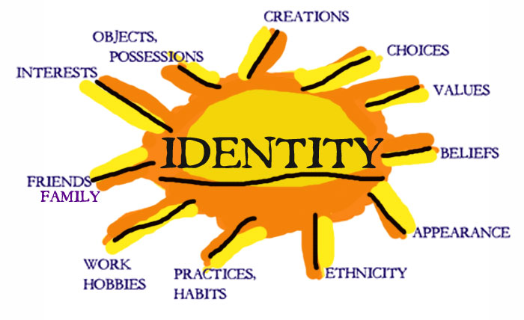
identitetslandkort

